Slide 1
碳足迹计算器课程说明

Slide 2
课程设置背景
随着全球气候变化的日益严重，减少碳排放已成为全球关注热点。碳足迹计算器是一种有效的工具，可帮企业、组织、个人准确测量和评估产品全生命周期、个人活动的碳足迹，从而制定合理的减排策略。

Slide 3
课程目标（产出）
1.软件一套
核心功能：碳足迹计算器（数据采集模块，碳排放计算模块，数据分析与报告模块）
收集与产品、组织、个人活动有关的数据，可能包括原材料采购信息，能源消耗情况，生产过程碳排放情况等；
根据采集的数据计算碳足迹（查找国际通用的碳排放计算方法和标准，对数据进行分析和计算）
对计算得到的碳足迹数据进行分析和报告（图示等）

Slide 4
课程目标（产出）
辅助功能
管理和存储采集到的数据和计算得到的结果
确保数据的完整性和安全性
数据查询和检索功能，方便用户对数据进行查看和分析
用户管理和权限管理：如多个用户使用系统时如何管理，数据访问权限，操作日志等
根据碳足迹计算数据给出碳中和建议

Slide 5
课程目标（产出）
软件评分标准
软件功能完整
界面美观
操作方便（通过组间用户和不相关用户的使用体验打分获得）
代码规范，可靠性等

Slide 6
课程目标（产出）
2.碳足迹、碳中和、环保主题有关宣传册1份或其他形式的宣传作品
制作一份环保主题的宣传册，宣传册能让普通用户了解碳足迹，能通过碳足迹 碳中和等相关知识的宣传，普及，激励查看宣传册的用户的环保意识
评价标准：
宣传册内容饱满，设计美观（指导教师打分）
能激励用户的环保意识（通过组间用户和不相关用户的观看体验打分获得）

Slide 7
课程目标（产出）
3.完成一份实验报告
评价标准：
问题背景、数据结构分析、实验方案设计合理
能很好的说明实验方案，系统设计，测试，总结等

Slide 8
课程安排：第一阶段，文献查阅与综述，4学时
周次 | 学时 | 指导教师任务 | 学生任务 | 需完成材料 | 备注
10 | 2 | 1.布置任务，进度安排； 2.组织学生组建团队； 3.指导学生进行资料查阅。 | 本地部署deepseek，了解碳足迹，碳足迹计算器国内外发展现状，全球碳足迹相关行业现状，了解产品全生命周期碳足迹，ai辅助撰写碳足迹文献综述 | 每位同学提交一份阅读综述 | 个人完成
 | 2 | 组织小组文献阅读分享，点评学生阅读综述。 | 分组分享 | 分组分享 | 团队完成

Slide 9
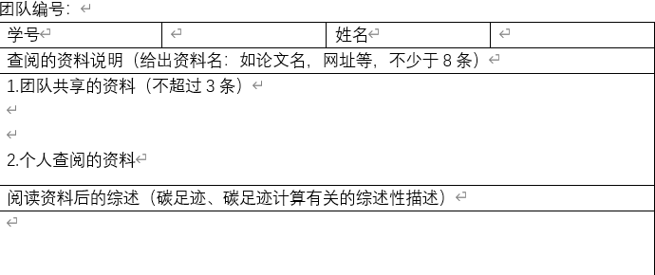
第一阶段，文献查阅与综述：文献阅读综述样式

Slide 10
文献阅读综述小组分享要求
每个团队评出1份最佳综述，进行分享

Slide 11
第二阶段：系统设计阶段（4学时）
系统设计阶段（4学时） | 10-12周 | 4 | 1.指导学生进行碳足迹计算器软件设计； 2.参与团队内部评审。 | 1.软件总体设计（功能确定、模块详细设计）； 2.撰写设计文档（含模块、接口等设计）； 3.团队内部评审。 | 1.设计文档； 2.内部评审记录 | 团队完成

Slide 12
第三阶段：系统实现阶段（6学时）
系统实现阶段（6学时） | 12-13 | 6 | 指导、答疑； | 1.根据设计文档开发、测试； 2.单元测试用例设计，测试实施； 3.编写使用说明书 4.准备答辩ppt 5.制作碳足迹宣传册 | 1.软件 2.使用说明书 3.ppt 4.碳足迹宣传册 5.实验报告 | 团队完成

Slide 13
第四阶段：结题（2学时）
结题 | 14 | 2 | 1.组织答辩 | 答辩 |  | 团队完成
产品碳足迹系列（五）产品碳足迹计算（教科书级案例解析）
https://www.szcbn.com/newsinfo/2742685.html

